Slide 1
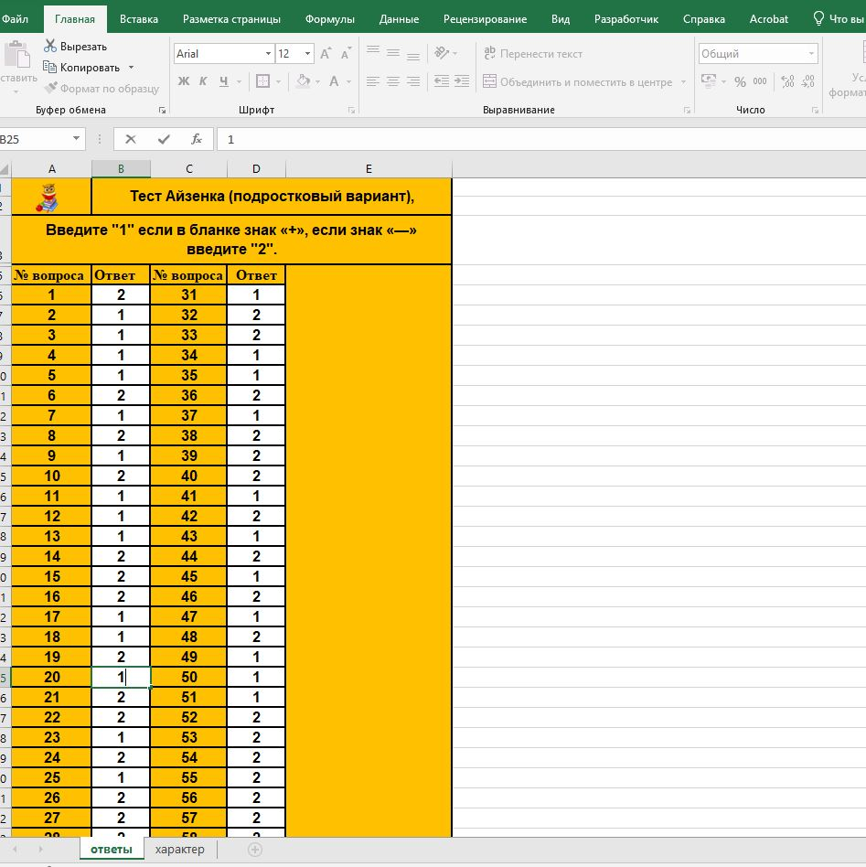
Из бланка ответов вносим данные в ячейки, справа от номера вопроса.
Ответ (+) вносим 1, ответ (-) вносим 2. После внесения всех ответов крутим
колесико мыши вниз.

Slide 2
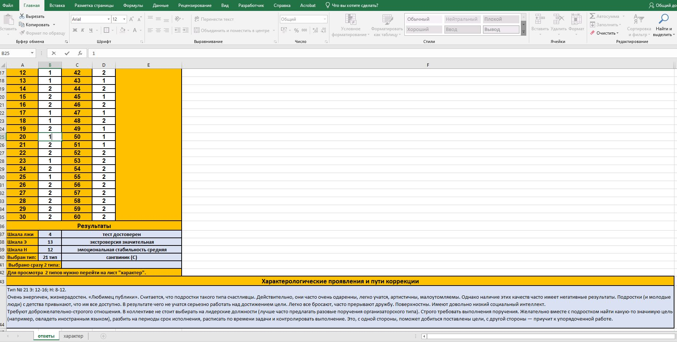
Таблица сразу выдала результаты. Если шкала лжи
более 5 баллов – тест считается недостоверным.
И его рекомендуется пройти повторно, через неделю.
Таблица высчитала результаты по шкалам экстраверсии и нейротизма
и дала оценку их величины
А также вывела тип темперамента, его номер, и характеристики
Если будет выбрано сразу 2 типа, то нужно перейти
на лист «Характер» и выбрать самостоятельно хар-ки для
тех типов, которые будут указаны в этой ячейке.

Slide 3
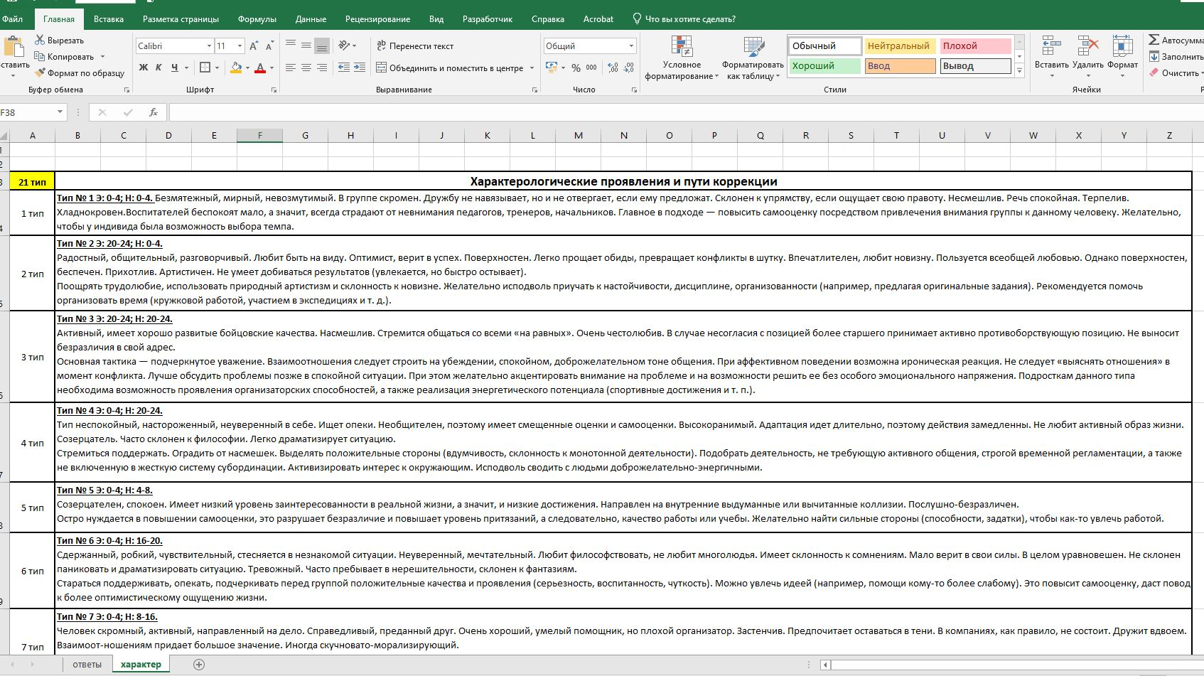
Выбрать в графе тип № и посмотреть значение.

